Slide 1
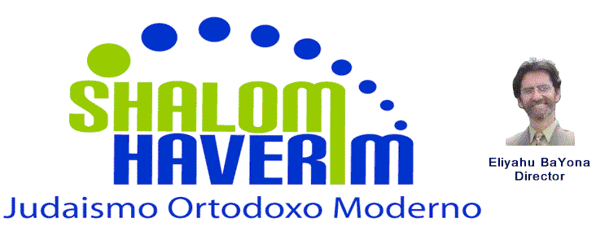

Estudios de Kabalá de Toráh 5
Los 613 Miembros
Por: Eliyahu BaYona
Director Shalom Haverim Org
New York

Slide 2
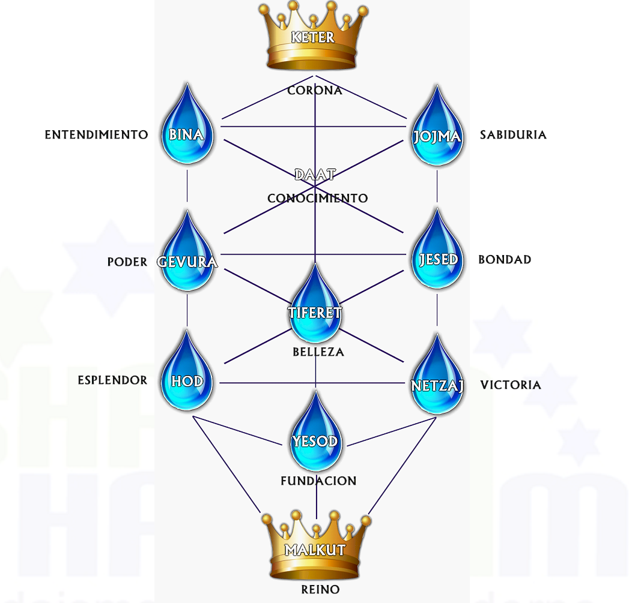
Estudios de Kabalá de Toráh

Slide 3
Estudios de Kabalá de Toráh
Fuente: Klalei Hathalat HaJocmah, Jerusalén
Qué es Kabalá?
La Kabalá - קַבָּלָה - literalmente "recepción, tradición" o también, "correspondencia” es un método, disciplina y escuela del misticismo judío.
Actualmente muchos lo asocian al pensamiento esotérico o tradición occidental de los misterios.

Slide 4
Estudios de Kabalá de Toráh
3. Hay diez Sefirot por las cuales Di-s, Bendito Sea, crea y dirige los mundos. Son:
  1. Kéter - Corona,
  2. Jojmá - Sabiduría,
  3. Bináh - Comprensión,
  4. Jésed - Bondad,
  5. Gevurá - Poder,

Slide 5
Estudios de Kabalá de Toráh
  6. Tiféret - Belleza,
  7. Nétzaj - Victoria,
  8. Hod - Majestad,
  9. Yesod - Fundación,
  10. Maljut - Reino.

Slide 6
Estudios de Kabalá de Toráh

Slide 7
Estudios de Kabalá de Toráh
Elijah ben Solomon Zalman, ר 'אליהו בן שלמה זלמן conocido como Vilna Gaon, o por su acrónimo hebreo HaGra ("HaGaon Rabbenu Eliyahu": "El sabio, nuestro maestro, Elijah") o Elijah Ben Solomon Zalman (Sialiec, abril 23, 1720 - Vilnius 9 de octubre de 1797), fue un talmudista, halajista, kabbalista y el líder más importante de los judíos misnagdic (no jasídicos) de los últimos siglos. Se le conoce comúnmente en hebreo como ha-Gaon he-Chasid mi-Vilna, "el genio piadoso de Vilnius".

Slide 8
Estudios de Kabalá de Toráh
Di-s formó todos los miembros y órganos del hombre correspondientes a las conductas celestiales.
Cada uno de los miembros del hombre insinúa una conducta divina.
Dado que hay diez sefirot generales, también, en el hombre, hay diez partes generales correspondientes:

Slide 9
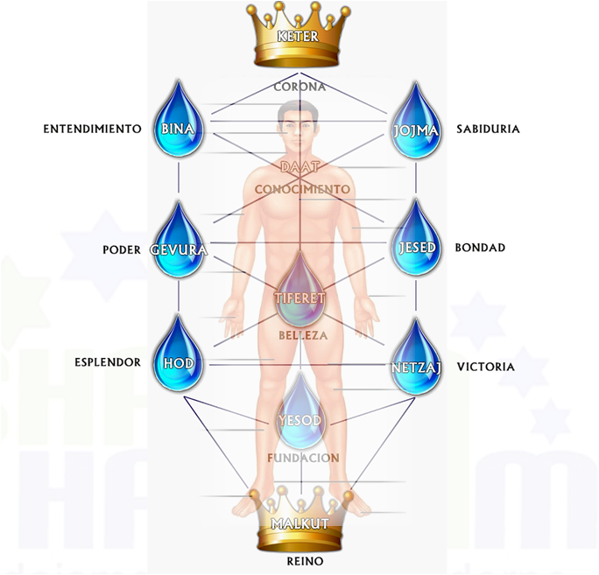
Estudios de Kabalá de Toráh

Slide 10
Estudios de Kabalá de Toráh
La Cabeza - corresponde a las primeras tres sefirot,
El Cráneo y la Membrana - a Kéter,
El Hemisferio Derecho del Cerebro - a Jojmá,
El Hemisferio Izquierdo del cerebro - a Biná, (el cerebelo - a Daat)
El brazo y la mano derechos - a Jésed,

Slide 11
Estudios de Kabalá de Toráh

Slide 12
Estudios de Kabalá de Toráh
El brazo y la mano izquierdos - a Gevurá,
El torso - a Tiféret,
La pierna y el pie derechos, a Nétzaj,
La Pierna y el Pie Izquierdos, a Hod,
El Órgano Masculino (que lleva el signo del Pacto Sagrado - Brit Kódesh) - A Yesod y
el Glande (Ateret Habrit) - a Maljut.

Slide 13
Estudios de Kabalá de Toráh
La Cabalá a veces se refiere a las sefirot por los nombres de sus miembros correspondientes en el hombre. Por ejemplo,
Kéter se llama Gulgalta - Cráneo;
Jojma y Bináh se llaman Mojin, los Cerebros –Mujah, sing.;
Jésed se llama El brazo derecho, etc.

Slide 14
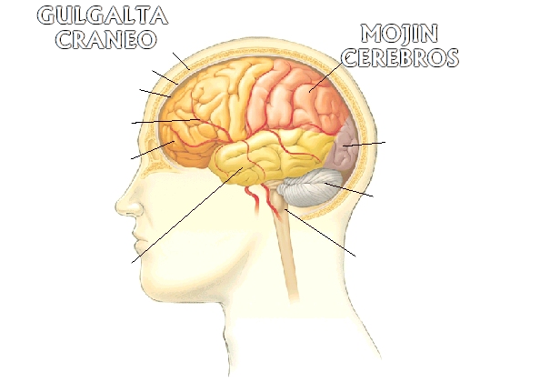
Estudios de Kabalá de Toráh

Slide 15
Estudios de Kabalá de Toráh
Obviamente, estos nombres son alegóricos.
No debería, Di-s no lo permita, entrar en la mente de que existe una imagen o forma, porque esto ciertamente sería un error absoluto, constituyendo una negación completa de la Torá.

Slide 16
Estudios de Kabalá de Toráh
Aquí veremos cómo se explica el asunto de los seiscientos trece (613) miembros y órganos del hombre y sus contrapartes espirituales, así como el tema de los Partzufim.
Arriba, los miembros del hombre y sus contrapartes espirituales fueron categorizados de manera general. Más específicamente, las conductas se subdividen aún más.

Slide 17
Estudios de Kabalá de Toráh
Cada sefirá general de Kéter contiene diez sefirot, Kéter de Kéter, Jojmá de Kéter, Biná de Kéter, etc., hasta Maljut de Kéter.
Entonces, también la sefirá general de Jojmá contiene diez sefirot.
Kéter de Jojmá, Jojmá de Jojmá, etc., este principio se aplica a todas las sefirot.)

Slide 18
Estudios de Kabalá de Toráh
Cada sefirá en particular contiene diez subdivisiones más.
Kéter de Kéter contiene Kéter de Kéter de Kéter, Jojmá de Kéter de Kéter, Bináh de Kéter de Kéter, etc., hasta Maljut de Kéter de Kéter.
Todas las sefirot particulares se subdividen de esta manera.

Slide 19
Estudios de Kabalá de Toráh
Los miembros y órganos del hombre también se subdividen de acuerdo con las subdivisiones de sus contrapartes espirituales.
El Cráneo y su Membrana que corresponden a Kéter, tiene diez componentes correspondientes a las diez sefirot de Kéter.
Etz Jaim los clasifica de la siguiente manera:

Slide 20
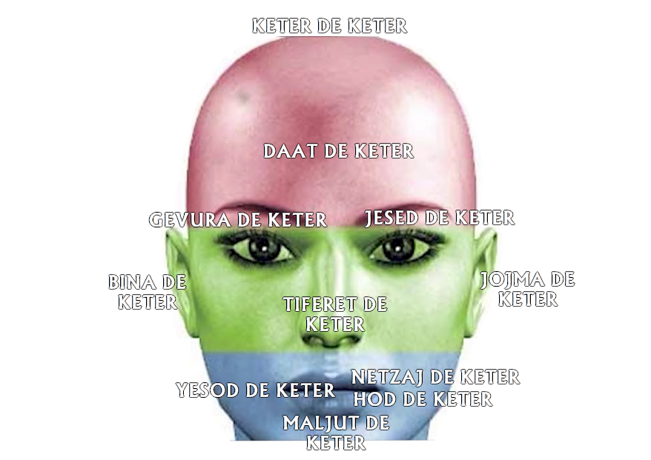
Estudios de Kabalá de Toráh

Slide 21
Estudios de Kabalá de Toráh
La Calavera corresponde - a Kéter de Kéter,
La oreja derecha - a Jojmá de Kéter,
La oreja izquierda - a Bináh de Kéter,
(La frente - a Daat de Kéter),
El ojo derecho - a Jésed de Kéter,
El ojo izquierdo - a Gevurá de Kéter,
La Nariz - a Tiféret de Kéter,

Slide 22
Estudios de Kabalá de Toráh
El labio superior - a Nétzaj de Kéter,
El labio inferior - a Hod de Kéter,
La lengua - a Yesod de Kéter,
La Boca - a Maljut de Kéter.
Séfer Yetzirá afirma que hay siete componentes en la cabeza.
Estos se llaman las Siete Puertas u Orificios.

Slide 23
Estudios de Kabalá de Toráh
Séfer Yetzirá: Libro de la Formación
El libro se atribuye tradicionalmente al patriarca Abraham, aunque otros atribuyen su escritura al rabino Akiva.
Según el rabino Sadia Gaón, el objetivo del autor del libro era transmitir por escrito cómo llegaron a existir las cosas de nuestro universo.

Slide 24
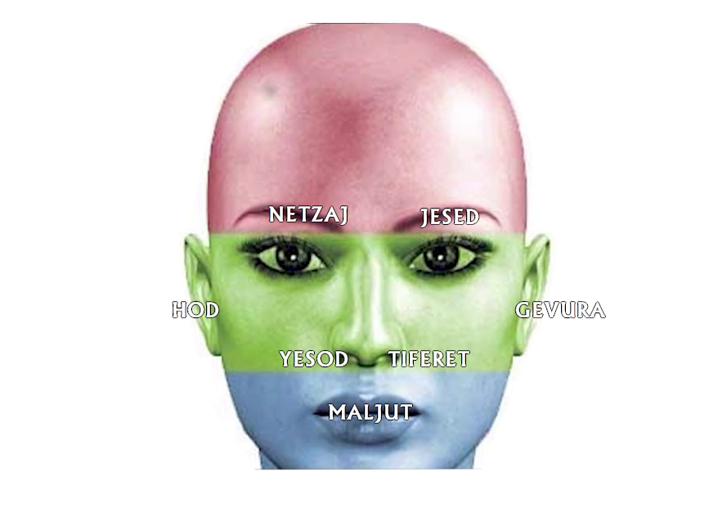
Estudios de Kabalá de Toráh

Slide 25
Estudios de Kabalá de Toráh
Según el GR"A, (Gaón de Vilna) corresponden a las siete sefirot:
El ojo derecho - a Jésed,
El ojo izquierdo - a Nétzaj,
La oreja derecha - a Gevurá,
La oreja izquierda - a Hod,
La fosa nasal derecha - a Tiféret,
La fosa nasal izquierda - a Yesod,
y La Boca - a Maljut.

Slide 26
Estudios de Kabalá de Toráh
La Cabalá a veces se refiere a las subdivisiones de Kéter por los nombres de sus partes correspondientes en la cabeza.
Por ejemplo: Peh - Boca, se refiere a Maljut de Kéter.
Esto explica por qué a Maljut a veces se le llama Peh - Boca, y a veces Atará - Glande.

Slide 27
Estudios de Kabalá de Toráh
El término Peh - Boca, puede referirse a la sefirá particular de Maljut de Kéter, donde Atará - Glande, puede referirse a la sefirá general de Maljut.
Este principio se aplica a todas las sefirot generales y particulares.
Cada sefirá contiene los tres modos generales de conducta:

Slide 28
Estudios de Kabalá de Toráh
Bondad pura, Juicio puro y la conducta media de Misericordia.
Por ejemplo: la sefirá de Jésed contiene Bondad de Jésed, Juicio de Jésed y Misericordia de Jésed.
La sefirá de Gevurá contiene Bondad de Gevurá, Juicio de Gevurá y Misericordia de Gevurá. Este principio se aplica a todas las sefirot.

Slide 29
Estudios de Kabalá de Toráh
Cada uno de los miembros del hombre contiene tres componentes correspondientes a estos tres modos generales de conducta:
Los brazos, que corresponden a Jésed y Gevurá, contienen cada uno una mano, un antebrazo y la parte superior del brazo.

Slide 30
Estudios de Kabalá de Toráh
El Torso, que corresponde a Tiféret, contiene el área del pecho, el corazón y el ombligo.
Las piernas, que corresponden a Nétzaj y Hod, contienen cada una un muslo, una pantorrilla y un pie, etc.

Slide 31
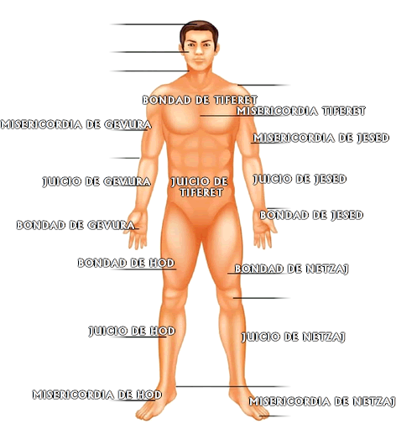
Estudios de Kabalá de Toráh

Slide 32
Estudios de Kabalá de Toráh
Los modos generales de conducta, tal como existen en las sefirot, a veces se llaman alegóricamente por los nombres de sus miembros correspondientes en el hombre:
La Mano Derecha - corresponde a la Bondad de Jésed,
El antebrazo derecho - al juicio de Jésed,

Slide 33
Estudios de Kabalá de Toráh
El brazo derecho, a la misericordia de Jésed,
La mano izquierda, a la bondad de Gevurá,
El antebrazo izquierdo - hasta el juicio de Gevurá,
La parte superior del brazo izquierdo - a la misericordia de Gevurá,

Slide 34
Estudios de Kabalá de Toráh
El pecho - a la bondad de Tiféret,
El área del ombligo - hasta el juicio de Tiféret,
El corazón - a la misericordia de Tiféret,
El muslo derecho - a la bondad de Nétzaj,
La pantorrilla derecha - al juicio de Nétzaj,

Slide 35
Estudios de Kabalá de Toráh
El pie derecho - a la misericordia de Nétzaj,
El muslo izquierdo - a la bondad de Hod,
La pantorrilla izquierda - hasta el juicio de Hod,
El pie izquierdo - a la misericordia de Hod, etc.

Slide 36
Estudios de Kabalá de Toráh
Por lo tanto, cuando el término Jazé - Pecho, se usa en la literatura cabalística, se refiere a la Bondad de Tiféret.
Tabur - Ombligo, se refiere al juicio de Tiféret,
Iad Yamin- la mano derecha a la bondad de Jésed,

Slide 37
Estudios de Kabalá de Toráh
Aunque Kéter es la misericordia absoluta, es la raíz de todas las conductas posteriores que la preparan, como se dijo, "La última acción fue en el primer pensamiento" y, por lo tanto, posee las cualidades potenciales de bondad, juicio y misericordia.
En Kéter, estos se llaman las Tres "Cabezas" o "Principios".

Slide 38
Estudios de Kabalá de Toráh
Estas tres cabezas constituyen la más alta de las diez sefirot de Kéter.
Se llaman
Gulgalta - Cráneo,
Moaj - Cerebro y
Avira - Membrana Gaseosa, duramadre
es decir, Kéter de Kéter, Jojmá de Kéter y la conducta media entre ellos.

Slide 39
Estudios de Kabalá de Toráh
También se les llama Ohr Kadmon - La Luz Primordial,
Ohr Tzaj - La Luz Brillante, y
Ohr Metzujtzaj - La Luz Radiante.
El Zohar a veces se refiere a Kéter de Kéter como Atika Kadishá - El Santo Trascendente, y a

Slide 40
Estudios de Kabalá de Toráh
Jojmá de Kéter como Jojmá Stima'ah - La Jojmá Oculta, Moja Stima'ah - El Cerebro Oculto, o Botzinah D'Kardenuta - La Llama Negra . Debido a que la Bondad y el Juicio son las conductas más esenciales (Misericordia, siendo condicionante de las dos) a veces sólo se enumeran.
Además, a veces solo se enumera una cabeza, ya que el Juicio también es, en última instancia, para siempre.

Slide 41
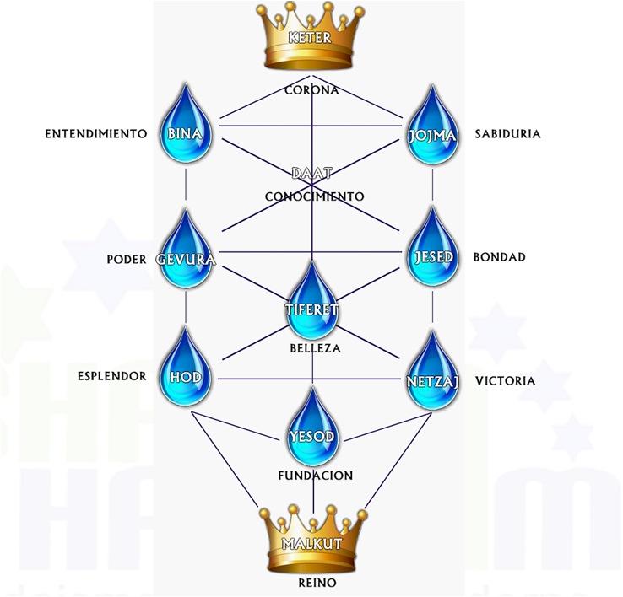
Estudios de Kabalá de Toráh

Slide 42

1
Fuentes: Torah, Talmud, Sefaria, Jewish Concepts, Wikipedia, Kabbalah Online, Zohar, Rambán, Rashí, Maimonides, Bereshit con Rashí, Rabí Shimsom Rafael Hirsch, El Jumash, Dr. Yael Ziegler.
https://www.chabad.org/kabbalah/article_cdo/aid/719328/jewish/He-Who-Steals.htm
https://www.chabad.org/kabbalah/article_cdo/aid/380377/jewish/The-Heart-and-Its-Energy.htm
https://www.rabbidavidcooper.com/cooper-print-index/2010/11/8/2358-five-dimensions-of-the-soul.html
https://www.sefaria.org/The_Beginning_of_Wisdom%2C_Introduction.2?lang=bi&with=all&lang2=en
Derechos Reservados Shalom Haverim Org
http://www.shalomhaverim.org
Director: -
ELIYAHU BAYONA BEN YOSEF
9 Jeshvan, 5781 – Octubre 27, 2020 Monsey New York

